Slide 1


OSLO Slimme Raadpleegomgeving
Thematische werkgroep 1
Welkom!
Dinsdag 7 november 2023
Virtuele werkgroep - Microsoft Teams
We starten om 13:05

Slide 2



Praktische afspraken
Geluid van het publiek is standaard gedempt.
Gebruik het handje als je iets wilt zeggen. Interactie wordt aangemoedigd!
Vragen, opmerkingen en voorstellen kunnen via de chatfunctie meegedeeld worden. Interactie wordt aangemoedigd!
ja/nee vragen kunnen beantwoord worden via de chat:
Akkoord = +1
Niet akkoord = - 1
Onverschillig = 0

Slide 3

Opname?

Slide 4
Doel van vandaag
Voorstelling van het sneuvelmodel aan de hand van use cases.
Samenvatting van de business werkgroep
Voorstelling van het sneuvelmodel aan de hand van een storyline
Feedback op het sneuvelmodel & capteren van input a.d.h.v. interactieve oefening

Slide 5
Agenda
13u05 - 13u10 | Welkom en agenda
13u10 - 13u15 | Aanleiding en context
13u15 - 13u20 | Samenvatting vorige werkgroep
13u20 - 13u30 | UML
13u30 - 13u40 | Onze aanpak
13u40 - 13u45 | Pauze
13u45 - 14u45 | Sneuvelmodel aan de hand van een storyline
14u45 - 15u00 | Q&A en volgende stappen

Slide 6

Wie is wie?
Notes:
https://app.mural.co/t/beadvtc7549/m/beadvtc7549/1699312432625/40ffdcb8c60084b4ba97c0ec2126e3140ff8d211?sender=ue9933922f73b776a33f43670

Slide 7

Aanleiding en Context
Notes:
Kim

Slide 8









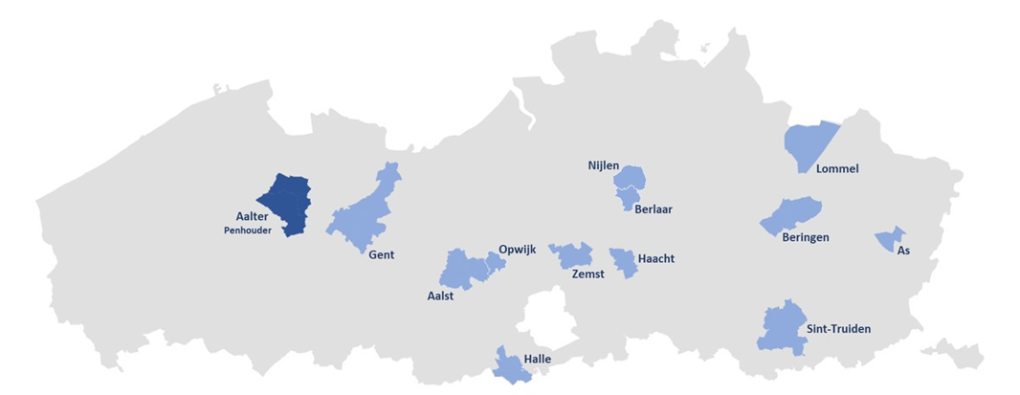






Welke lokale besturen zitten aan tafel ?

Slide 9
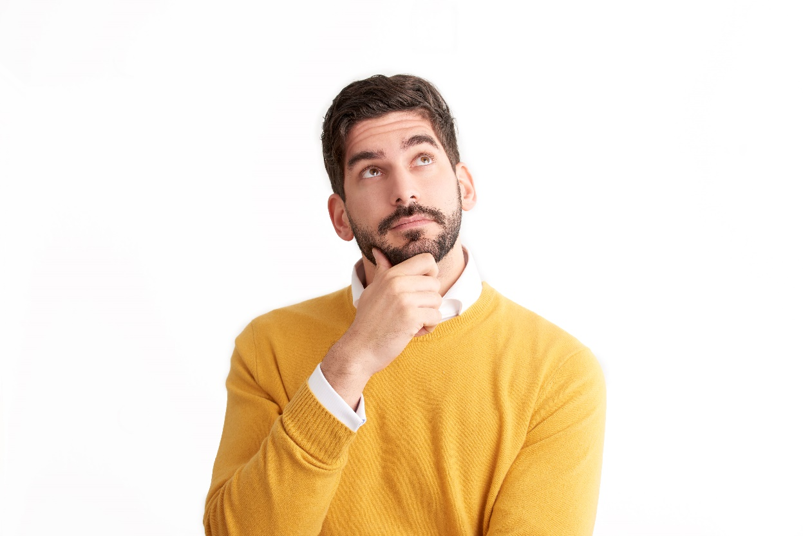
Betere burgerbetrokkenheid
“Welke besluiten
neemt mijn lokaal bestuur
op vlak van sport?”
“Ik wil op een kaart kunnen zien
welke omgevingsvergunningen
afgeleverd werden.”
“Ik wil alle beslissingen
van deze legislatuur
aangaande afvalbelasting
raadplegen.”
“Ik wil in 1 oogopslag
kunnen zien welke besluiten
een impact hebben op mijn straat.”
“Ik wil vanuit een wijzigingsbesluit
meteen toegang hebben tot
het gecoördineerde reglement.”
“Ik wil snel
kunnen terugvinden
of de lokale politie
drones mag inzetten.”
Notes:
KS: We willen daarmee een antwoord bieden op verschillende vragen vanuit het perspectief van de burger.

Slide 10
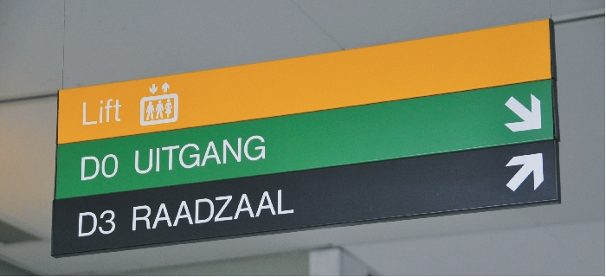
Centrale doelstellingen
Kleinere afstand tussen burger en overheid
Betere betrokkenheid bij beleid
Betere toegankelijkheid
Betere klantvriendelijkheid
App-first, zoals de burger
Notes:
KS: Hiermee willen we volgende doelstellingen realiseren.

Slide 11
Projectfases
Werkpakket 0: Gebruikersonderzoek
Werkpakket 1: Datastandaardisatie
Werkpakket 2: Implementatie datastandaarden en annotatie in notuleringssoftware d.m.v. POC
Werkpakket 3: Conceptualisatie LBLOD-ecosysteem
Werkpakket 4: Slimme raadpleegomgeving
Werkpakket 5: Slimme raadpleegomgeving in een mobiele applicatie
Notes:
Het project hebben we opgedeeld in 5 werkpakketten.
In werkpakket 1 werken we vooral samen met OSLO en LBLOD voor het evalueren van de noden en deze te verifiëren met bestaande standaarden. Samen met OSLO definiëren we eventueel bijkomende standaarden, of verrijken we bestaande standaarden.
Werkpakket 2 focust op de aanpassing van de huidige notuleringspakketten met inbegrip van de OSLO standaarden en de nodige annotaties in de software. Hierbij wordt een proof of concept uitgewerkt.
Werkpakket 3 bevindt zich voornamelijk onder de vleugels van LBLOD, waarbij we verwijzen naar de slide met de opzet slimme raadpleegomgeving. Dit bevat de elementen in de zone van LBLOD.
Werkpakket 4 zal zich richten op de slimme raadpleegomgeving en het ter beschikking stellen via een website.
En tot slot richt werkpakket 5 zich op de nodige uitbreiding aan de Mijn Burgerprofiel app.

Slide 12
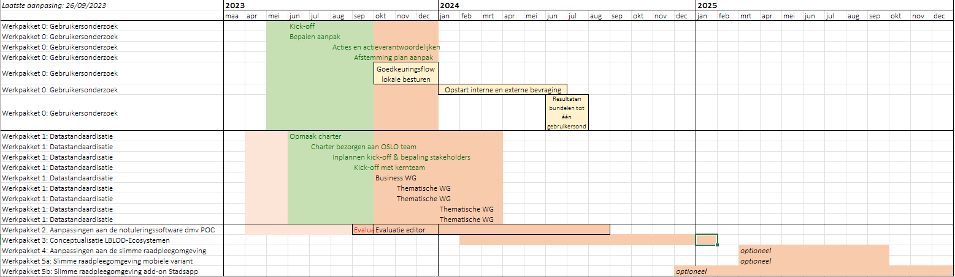
Tijdslijn
Notes:
Het project hebben we opgedeeld in 5 werkpakketten.
In werkpakket 1 werken we vooral samen met OSLO en LBLOD voor het evalueren van de noden en deze te verifiëren met bestaande standaarden. Samen met OSLO definiëren we eventueel bijkomende standaarden, of verrijken we bestaande standaarden.
Werkpakket 2 focust op de aanpassing van de huidige notuleringspakketten met inbegrip van de OSLO standaarden en de nodige annotaties in de software. Hierbij wordt een proof of concept uitgewerkt.
Werkpakket 3 bevindt zich voornamelijk onder de vleugels van LBLOD, waarbij we verwijzen naar de slide met de opzet slimme raadpleegomgeving. Dit bevat de elementen in de zone van LBLOD.
Werkpakket 4 zal zich richten op de slimme raadpleegomgeving en het ter beschikking stellen via een website.
En tot slot richt werkpakket 5 zich op de nodige uitbreiding aan de Mijn Burgerprofiel app.

Slide 13
Open Standaarden voor Linkende Organisaties (OSLO)

Slide 14

INTEROPERABILITEIT
=
De mogelijkheid van verschillende autonome organisaties of systemen om met elkaar te communiceren en samen te werken

Slide 15


Slide 16
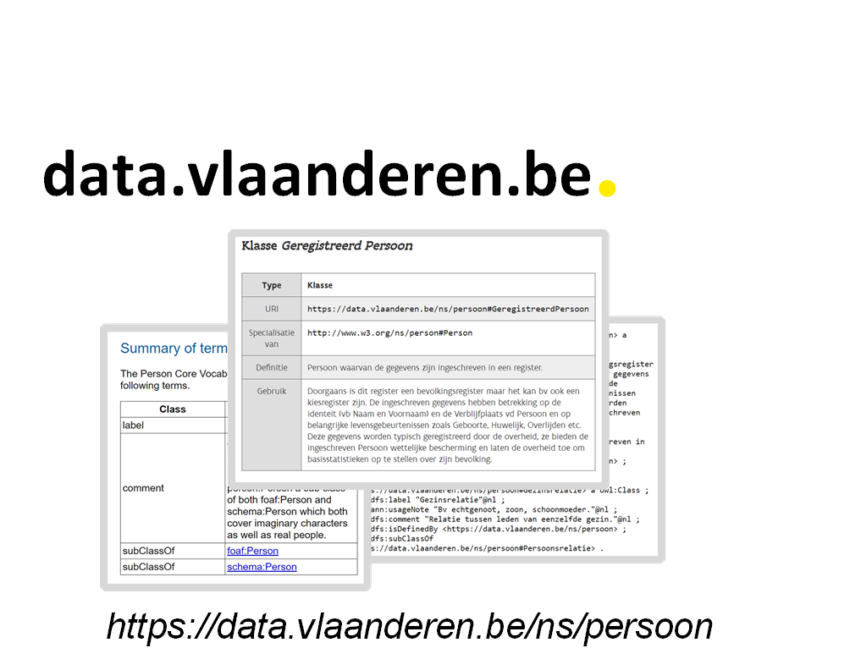
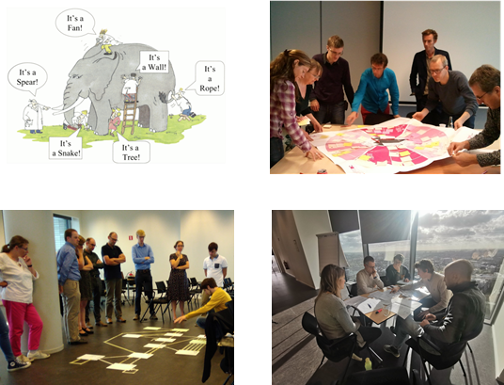
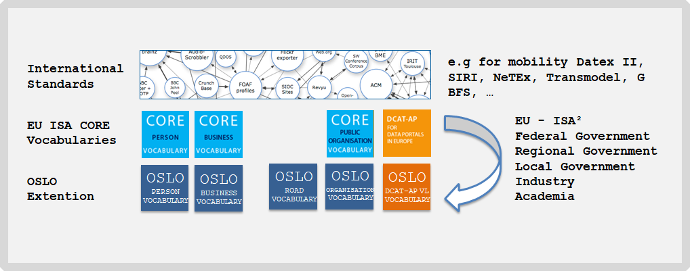
Bottom-up
Semantische
Standaard
Feedbacksessies
Bestaande standaarden
e.g. INSPIRE
Use Cases
Notes:
Icons made by Freepik from www.flaticon.com
Grassroots initiative

Slide 17





OSLO
Semantische interoperabiliteit
Semantische interoperabiliteit
Technische interoperabiliteit
Technische interoperabiliteit
Tools
Hulpmiddelen
Support & Governance
Ondersteuning & Bestuur
Use cases
Use cases

Slide 18
Samenvatting
business werkgroep

Slide 19
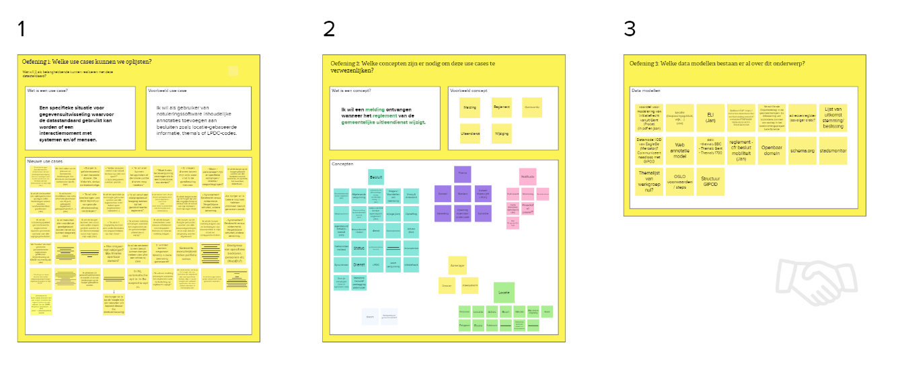


Wat hebben we gedaan in de vorige werkgroep?
Kadering traject
Introductie Slimme Raadpleegomgeving
Introductie OSLO
Introductie UML - datamodellering
Brainstorm oefeningen
Wat zijn de verschillende use cases?
Welke data concepten kunnen we capteren uit deze use cases?
Welke bestaande standaarden of informatiemodellen bestaan reeds waarop we kunnen verder werken?

Slide 20
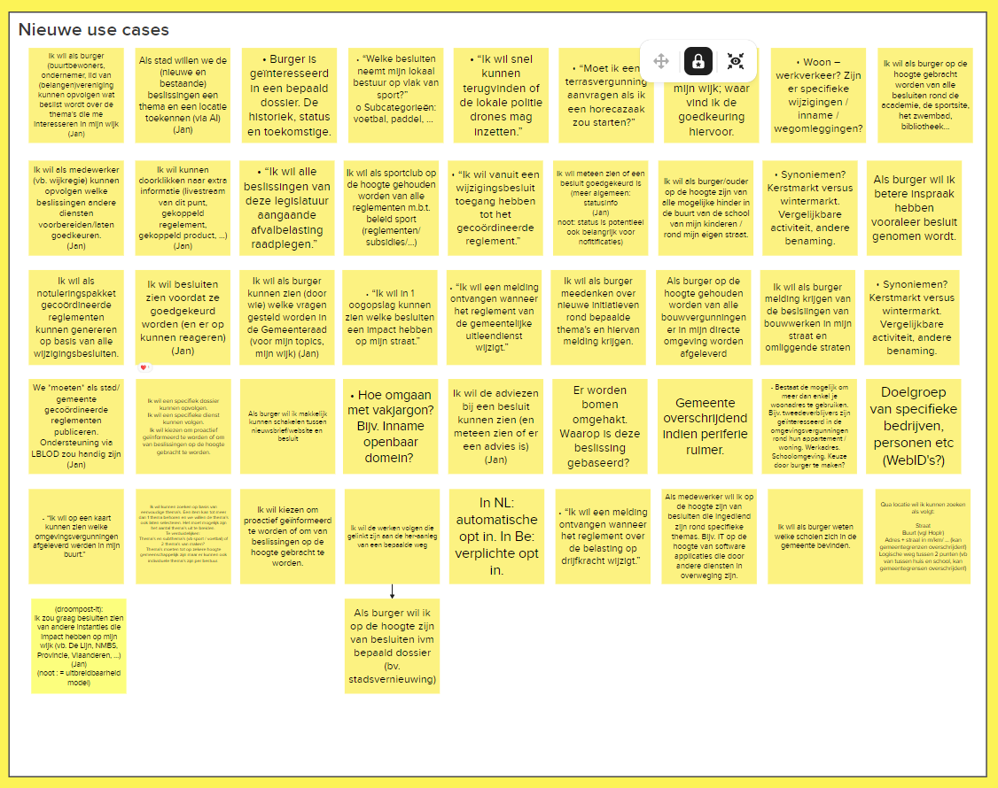
Use cases business werkgroep
Notes:
Meedelen dat een aantal niet weerhouden wordt (buiten scope of eerder implementatie)

Slide 21
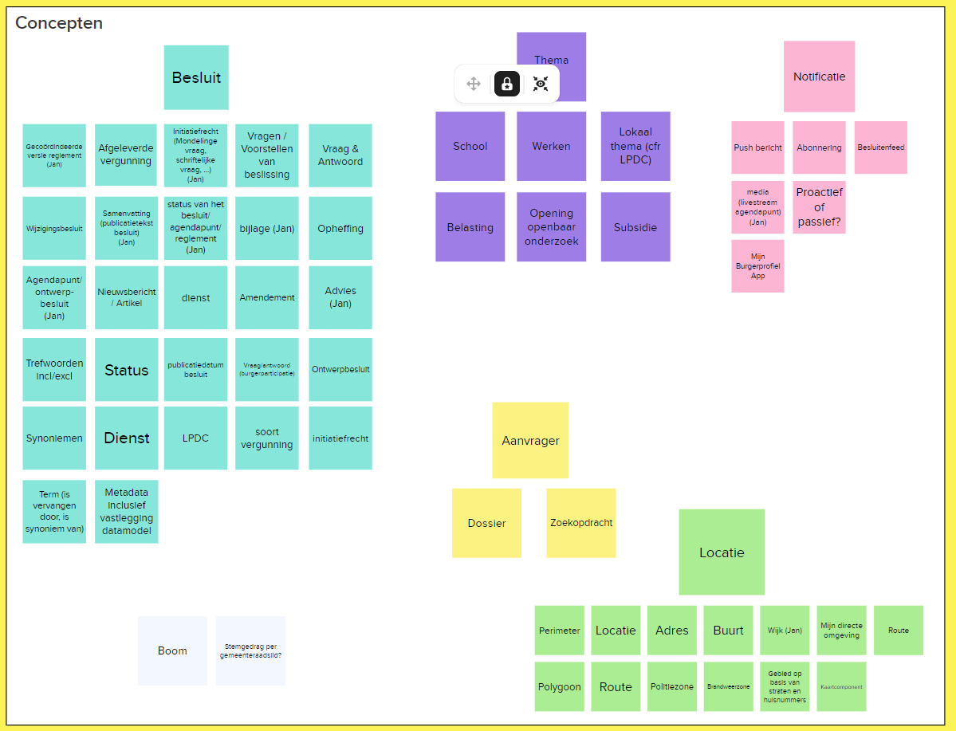
Data concepten
Voornaamste onderdelen:
Locatie (adres/perceel/coördinaat/…)
Notificatie
Besluit
Thema

Slide 22
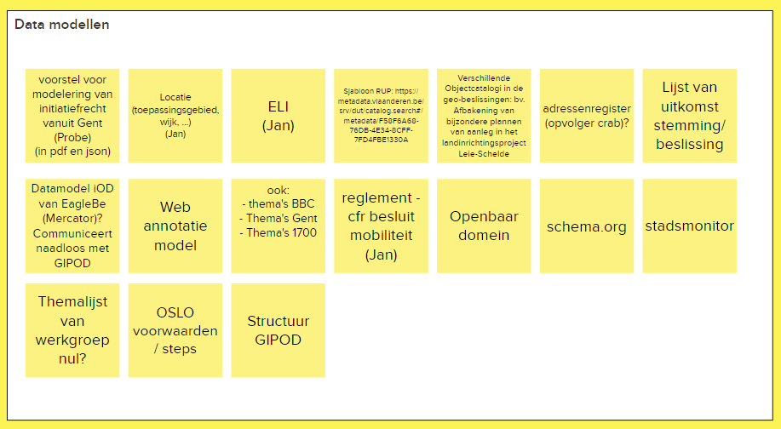
Bestaande standaarden

Slide 23
UML
Unified Modeling Language

Slide 24
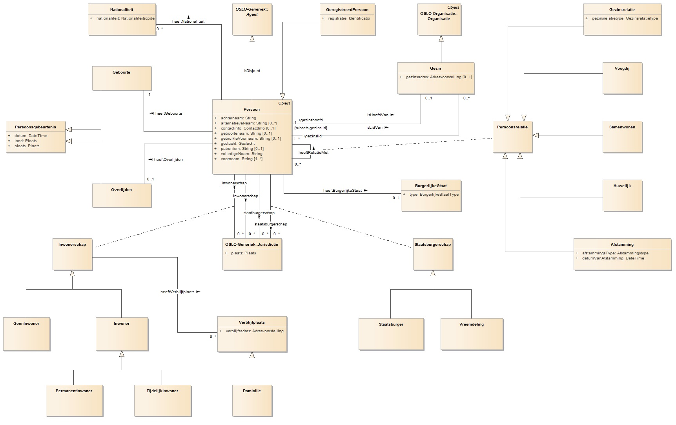
Voorbeeld: OSLO Persoon

Slide 25
Basisconcepten UML
Use Case: Adoptie van een dier uit het asiel door een persoon.
Concepten
Relaties
Associatie
Generalisatie
Aggregatie
Cardinaliteit
Attributen
Notes:
Voor we starten met de eerste versie van het datamodel rond het mobiliteitsbudget uit te leggen, willen we even starten met het uitleggen van de basisconcepten van UML. UML staat voor Unified Modeling Language. Aan de hand van het voorbeeld ‘adoptie van een dier uit het asiel door een persoon’ gaan we de basisconcepten van UML uitleggen.

Slide 26
Concepten of Klassen
Persoon
Adres
Dier
Asiel
Notes:
Een concept of een klasse is een constructie die dingen vertegenwoordigt in de reële en/of in ons geval de informatiewereld, dit kan bijvoorbeeld een persoon, een organisatie, een begrip zoals "gezondheid" of "vrijheid" zijn. In ons voorbeeld rond de adoptie van een dier door een mens hebben we bijvoorbeeld een klasse Persoon, een klasse Adres, een klasse Dier en een klasse Asiel. Dit zijn elementen die deel zullen uitmaken van het uiteindelijke model.

Slide 27
Associatie
Persoon
Adres
heeft adres
is contactpersoon bij
adopteert
heeft adres
Dier
Asiel
is opgevangen door
Notes:
Een associatie is een koppeling tussen twee klassen. Een associatie vertelt eigenlijk wat de relatie is tussen die 2 klassen. Wanneer we naar het voorbeeld kijken kunnen we dat al iets concreter maken. Zo heeft een persoon een adres, maar heeft ook het asiel een adres. De relatie (of associatie) tussen een persoon en een dier is dat een persoon deze adopteert en een dier wordt opgevangen door een asiel. We kunnen dit dus ook zien als een weg om van persoon richting asiel te gaan, namelijk een persoon adopteert een dier dat is opgevangen door een asiel.

Slide 28
Generalisatie
Dier
Overerving
Hond
Kat
Notes:
Een generalisatie wordt aangeduid met een pijltje van een oorspronkelijk concept, namelijk de subklasse, in de richting van het algemeen concept, ook wel de superklasse genoemd. Een generalisatie betekent het gebruiken van een concept dat een veralgemening is van een ander concept.
Het algemeen concept (de superklasse) of hier het dier heeft kenmerken die gelden voor elk oorspronkelijk concept (de subklasse) of hier de hond en kat. Deze gedeelde kenmerken zijn bijvoorbeeld de naam en de kleur. De klasse dier erft hier dus over van hond en kat.

Slide 29
Aggregatie
Asiel
Gebouw
Vergunning
Notes:
De concepten die een aggregatie met elkaar verbindt zijn in principe evenwaardig. In dit voorbeeld is er een beperkte relatie tussen de verschillende concepten. Zo is het asiel gehuisvest in een gebouw en heeft deze ook een vergunning. Door deze klassen samen bestaat het asiel. We spreken van een zwakke relatie als het onderdeel verder kan blijven bestaan als het geheel wegvalt. Als het asiel wegvalt kan het gebouw uiteraard blijven bestaan. We spreken van een sterke relatie als de onderdelen verdwijnen als het geheel verdwijnt.

Slide 30
Kardinaliteit
Persoon
Adres
1..1
0..*
0..1
0..*
0..*
0..*
Dier
Asiel
0..*
0..1
Notes:
Multipliciteit in een UML-klassendiagram geeft de kardinaliteit weer van een concept.
Kardinaliteit staat voor het aantal objecten dat een collectie bevat, het gaat telkens over het potentieel aantal objecten. De multipliciteit bestaat in principe uit twee niet-negatieve integers waarbij de eerste de ondergrens vd kardinaliteit geeft en de tweede de bovengrens, bv 0..1 betekent dat een concept niet voorkomt of maximaal 1 keer. Voor de bovengrens mag echter ook een sterretje worden opgegeven, dit om aan te geven dat het aantal onbegrensd is, bv 1..* betekent dat het aantal 1 of meer is.
In dit voorbeeld kan een persoon geen of meerdere dieren hebben. Ook een asiel heeft geen of meerdere dieren, al is de kans klein dat dit ooit geen dieren heeft. Maar een dier kan echter maar tot één asiel behoren, daarom dus 0..1. Een asiel heeft altijd een adres, daarom 1..1. Een persoon hoeft niet persé gelinkt te zijn aan een asiel, maar kan wel meerdere asielen als contactpersoon hebben.

Slide 31
Attributen
Persoon
Adres
identificatie
voornaam
naam
contactinformatie
heeft adres
straat
huisnummer
busnummer
postcode
gemeente
land
is contactpersoon bij
adopteert
heeft adres
Dier
Asiel
identificatie
naam
type
ras
geboortedatum
foto
is opgevangen door
identificatie
naam
website
contactinformatie
Notes:
Een attribuut is een kenmerk van een klasse in een bepaalde dimensie, zoals de naam van een persoon of de geboortedatum van een dier. Ook de website van een asiel is een attribuut.

Slide 32
Onze aanpak
Notes:
Yaron

Slide 33
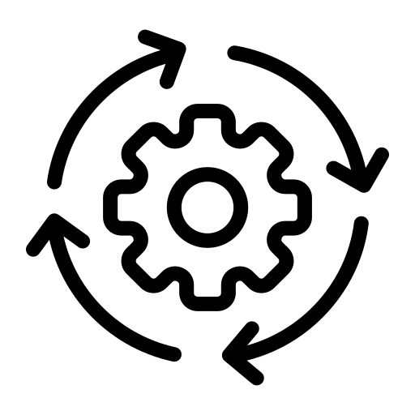


Onze aanpak
We starten van use cases
We definiëren zelf zaken waar nodig
We aligneren zoveel mogelijk met bestaande standaarden

Slide 34
Vertrekken van use cases
Opdeling van use cases/concepten in verschillende categorieën

Slide 35
Vertrekken van use cases
Opdeling van use cases/concepten in verschillende categorieën:
Binnen scope (essentieel / nice-to-have) | Buiten scope (inclusief functionele of implementatiegerichte vereisten)
Annotaties | Portaalfunctionaliteiten
Inhoudelijke informatie (locatie, LPDC, locatie, ...) | Feeds / Abonnement
Wijzigingsbesluiten / Gecoördineerde Reglementen | Informatie die niet Besluit-gebonden is
Initiatiefrecht | Andere vergaande details
Inwoner / Lokaal Bestuur / Organisatie / AI
Notificatie
Besluit
Adviezen

Slide 36
Afstemmen met bestaande data standaarden
Datamodellen + documentatie opgevraagd
Hebben jullie nog datavoorbeelden die we kunnen gebruiken? (inclusief codelijsten)

Slide 37
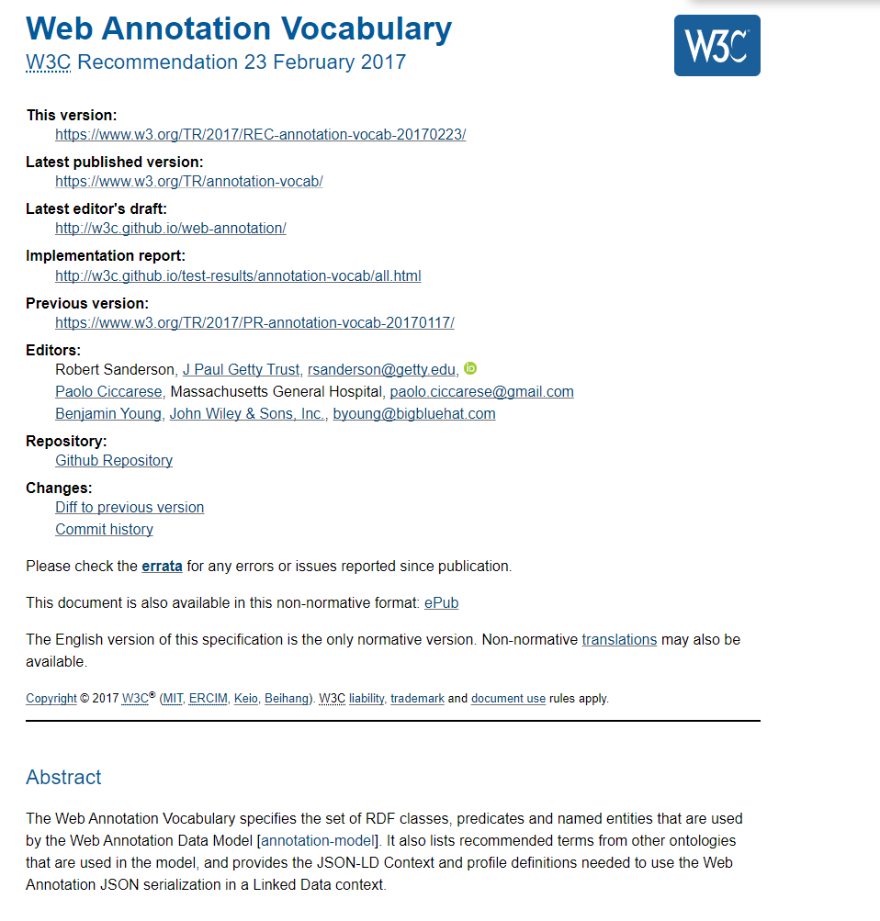
Afstemmen met bestaande data standaarden
OSLO Besluit
W3C Web Annotation Vocabulary
ELI Ontology (European Legislation Identifier)
W3C Activity Streams

Slide 38

Overzicht van de planning
Startdatum: 26 oktober 2021
Duur: 9 maanden
Vandaag
Pauze
Business werkgroep
Thematische werkgroep 2
Thematische werkgroep 4
Einde publieke reviewperiode
2021
oktober
november
december
januari
februari
maart
april
mei
juni
Thematische werkgroep 1
Thematische werkgroep 3
Start publieke reviewperiode
Implementatie van de draft specificatie

Slide 39
Storyline

Slide 40
Doel
Use cases uit de business werkgroep gebruiken
om stap voor stap het sneuvelmodel op te bouwen.
Notes:
Na elke use case schakelen we 5min over naar Mural voor uw input.
Schrijf tijdens de use case uw feedback op om nadien in de Mural te plaatsen.
Tijdens de 5min zullen vragen vanuit de chat beantwoord worden.

Slide 41
Sneuvelmodel

Slide 42
Sneuvelmodel

Slide 43



Storyline
Fien is een betrokken bewoner van haar gemeente. Ze wil graag op de hoogte blijven van de beslissingen in haar lokaal bestuur. Ze zoekt via het portaal van haar gemeente ook beslissingen op die haar interesseren. Zo wil ze actief deelnemen aan de besluitvorming rond een opkomend besluit.

Slide 44
Wat is een Agent?
Iemand die of iets dat kan handelen of een effect kan teweeg brengen.
Wat is een Notificatiebericht?
Een bericht van een afzender naar een bestemmeling met als doel het informeren van de bestemmeling.
Wat is een Besluit?
De authentieke schriftelijke neerslag van een beslissing van een bestuursorgaan. Deze beslissing houdt een rechtshandeling in waarbij sprake is van een beoogd rechtsgevolg.
Storyline
Fien wil graag op de hoogte blijven van de verschillende beslissingen die in haar gemeente worden genomen. Ze is ook zaakvoerder van een kleine retailwinkel in de winkelstraat van haar lokaal bestuur. Hiervoor raadpleegt ze het raadplegingsportaal van haar gemeente.
Agent
Notificatiebericht
Besluit

Slide 45
Notes:
https://app.mural.co/t/beadvtc7549/m/beadvtc7549/1699312432625/40ffdcb8c60084b4ba97c0ec2126e3140ff8d211?sender=ue9933922f73b776a33f43670

Slide 46
Wat is een Rechtsgrond?
Een legaal concept dat los staat van een bepaalde vorm (het achterliggende idee).
Wat is een LegaleVerschijningsvorm?
Een legale verschijningsvorm is een intellectuele realisatie van een rechtsgrond onder de vorm van een opeenvolging van tekens (meestal alphanumerieke tekens).
Wat is een InstantiePubliekeDienstverlening?
Een representative van een Publieke Dienstverlening zoals deze beschreven is in een Publieke Dienstverlenignscataloog.
Storyline
De belangrijkste databron om Fien feitelijk te informeren zijn de Besluiten genomen door het lokaal bestuur.
Rechtsgrond
LegaleVerschijningsvorm
IPD

Slide 47
Notes:
https://app.mural.co/t/beadvtc7549/m/beadvtc7549/1699312432625/40ffdcb8c60084b4ba97c0ec2126e3140ff8d211?sender=ue9933922f73b776a33f43670

Slide 48
Wat is een Agent?
Iemand die of iets dat kan handelen of een effect kan teweeg brengen.
Wat is een Rol?
Het geheel aan verantwoordelijkheden, activiteiten en bevoegdheden dat aan een persoon of organisatie wordt toegekend.
Wat is een Activiteit?
Handeling van bepaalde duur op of met entiteiten.
Wat is een Annotatie?
Een verklarende aantekening.
Storyline
Deze Besluiten kunnen een Annotatie krijgen door een Agent die bijkomende informatie gaat toevoegen. Deze Annotatie kan uitgevoerd worden via een menselijke actie maar kan ook AI-gestuurd zijn.
Rol
Agent
Activiteit
Annotatie

Slide 49
Wat is een Annotatie?
Een verklarende aantekening.
Wat is een Doelwit?
Datgene waar de Annotatie meer informatie over verschaft.
Wat is een Inhoud?
De informatie die werd toegevoegd door middel van de Annotatie.
Wat is een Motivatie?
De reden of doel van de Annotatie
Storyline
Deze Besluiten kunnen een Annotatie krijgen die bijkomende informatie gaat toevoegen. Hierbij is het belangrijk de zekerheid van de annotatie toe te voegen.
Inhoud
Doelwit
Annotatie
Zekerheid
Doelwit

Slide 50
Notes:
https://app.mural.co/t/beadvtc7549/m/beadvtc7549/1699312432625/40ffdcb8c60084b4ba97c0ec2126e3140ff8d211?sender=ue9933922f73b776a33f43670

Slide 51
Storyline
De Inhoud van de Annotatie dekt vele ladingen. Zo kunnen er plaatsen of locaties, tekst, thema’s, media, etc. in vervat zitten.
Inhoud
Object
Plaats
Tekst
Thema

Slide 52
Notes:
https://app.mural.co/t/beadvtc7549/m/beadvtc7549/1699312432625/40ffdcb8c60084b4ba97c0ec2126e3140ff8d211?sender=ue9933922f73b776a33f43670

Slide 53
Wat is een Resource?
Een generieke paraplu waar bijvoorbeeld een Besluit of Inhoud kan onder vallen.
Wat is een ResourceOnderdeel?
Een deel van een Resource.
Wat is een Selector?
Een Resource dat een deel beschrijft van een andere Resource.
Storyline
Aan de hand van een Selector kan er een selectie gemaakt worden van een Besluit door een persoon of een AI bot. Deze selectie dan weer gelinkt kan worden met een Annotatie en Inhoud.
Dit maakt het mogelijk om bijvoorbeeld gecoördineerde reglementen te gaan samenstellen of een een deel van een videolivestream te koppelen met een specifiek Besluit.
Resource
ResourceOnderdeel
Selector

Slide 54
Notes:
https://app.mural.co/t/beadvtc7549/m/beadvtc7549/1699312432625/40ffdcb8c60084b4ba97c0ec2126e3140ff8d211?sender=ue9933922f73b776a33f43670

Slide 55
Wat is een Notificatiebericht?
Een bericht van een afzender naar een bestemmeling met als doel het informeren van de bestemmeling.
Storyline
Eens een Annotatie is toegevoegd kan Fien het verrijkte Besluit gemakkelijker opzoeken en ook op de hoogte gebracht worden van een Besluit binnen haar regio.
Bijvoorbeeld: er zullen wegenwerken worden uitgevoerd in de straat van de winkel van Fien wat hinder kan leveren voor haar klanten.
Annotatie
Besluit
Notificatiebericht

Slide 56
Notes:
https://app.mural.co/t/beadvtc7549/m/beadvtc7549/1699312432625/40ffdcb8c60084b4ba97c0ec2126e3140ff8d211?sender=ue9933922f73b776a33f43670

Slide 57
Sneuvelmodel

Slide 58
Sneuvelmodel
Rol
Agent
Activiteit
Inhoud
Annotatie
Doelwit
CreatiefWerk
Besluit
Notificatie
Object
Beslissingsactiviteit
Rechtsgrond
EenheidvLandgebruik
Plaats
LPDienstverlening
AdmEenheid
Step
Resource
ResourceOnderdeel
Selector
Tekst
SHACL
Fragment

Slide 59
Notes:
https://app.mural.co/t/beadvtc7549/m/beadvtc7549/1699312432625/40ffdcb8c60084b4ba97c0ec2126e3140ff8d211?sender=ue9933922f73b776a33f43670

Slide 60
Use cases & voorbeelden

Slide 62
Q&A en Next Steps
Notes:
yaron

Slide 63
Volgende stappen
Verwerken van alle input uit de thematische werkgroep.
Rondsturen van een verslag van deze werkgroep. Feedback is zeker welkom.
Feedback capteren via GitHub.
Eerste versie van een semantisch model publiceren op GitHub. Hier is feedback ook zeker welkom.
Omzetten van sneuvelmodel in UML conform data model
Incorporeren vraag & antwoord, initiatiefrecht en adviezen

Slide 64
OSLO tijdslijn
Thematische werkgroep 2 op dinsdag 28 november: 13u00 - 16u00
Schrijf u in via volgende link: 2de thematische werkgroep
Vandaag
Thematische workshop 1
Start publieke review periode
Einde publieke review periode
Thematische workshop 3
Implementatie van de ontwerpstandaard
2024
2023
Oktober
November
December
Januari
Februari
Maart
April
Mei
Juni
Business workshop
Thematische workshop 2
Thematische workshop 4

Slide 65

Feedback & Samenwerking OSLO
Feedback/input kan gegeven worden via GitHub:
https://github.com/Informatievlaanderen/OSLOthema-slimmeRaadpleegOmgeving
Via het aanmaken van issues
Feedback kan per e-mail worden gegeven aan de volgende personen:
digitaal.vlaanderen@vlaanderen.be
laurens.vercauteren@vlaanderen.be
jitse.decock@vlaanderen.be
william.verbeeck@vlaanderen.be

Slide 66

Waarom doen we…?
Moeten we niet … toevoegen?
Kunnen we niet beter …?
Hoe zit het met …?

Slide 67
Bedankt!

